Slide 1
KULIAH X: RENTABILITAS, ANALISIS LIKUIDITAS DALAM PEMILIHAN MODAL
Rentabilitas adalah kemampuan menghasilkan laba dari sejumlah dana yang dipakai untuk menghasilkan laba tersebut.
Rumus Rentabilitas = (ModalUsaha/Laba) X 100%
Rentabilitas Menurut Riyanto ( 1997: 36) dibedakan menjadi dua, yaitu:
Rentabilitas ekonomi (RE):
RE = ( Lk / (MA+MS)) x 100 % atau
{Laba Usaha(SHU)/Total Aktiva}X 100%
Rentabilitas modal sendiri (RMS):
RMS = (Lb / MS) x 100 %

Slide 2
RENTABILITAS
Faktor- faktor penentu tinggi rendahnya rentabilitas modal sendiri (RMS) adalah:
Rentabilitas Ekonomi
Tingkat bunga modal pinjaman
Tingkat pajak pendapatan
Menurut Riyanto (1997: 37) tinggi rendahnya Rentabilitas dipengaruhi oleh dua faktor:
Profit margin: RUMUS = (Laba Usaha/ PenjualanUsaha) X 100%
Turnover of Operating Asset ( tingkat perputaran aktiva usaha): RUMUS = (PenjualanBersih/ ModalUsaha) X 100%
Hubungan antara Profit margin dengan Turnover of Operating Asset dapat digambarkan sebagai berikut:
Rentabilitas = Profit Margin X Operating asset turnover
= (Laba usaha/Penjualan bersih) X (Penjualan Bersih/Modal Usaha)
= Laba Usaha/Modal Usaha

Slide 3
Solvabilitas
Solvabilitas adalah kemampuan perusahaan untuk memenuhi semua kewajibannya.
Rasio solvabilitas (leverage) merupakan rasio yang digunakan untuk mengukur sejauh mana aktiva perusahaan dibiayai dari hutang.
Manfaat rasio solvabilitas (leverage) :
1. untuk menganalisi kemampuan posisi perusahaan terhadap kewajiban kepada pihak lainnya.
2. untuk menganalisis kemampuan perusahaan memenuhi kewajibanyang bersifattetap.
3. untuk menganalisis keseimbangan antara lain aktiva khususnya aktiva khususnya aktiva tetap dengan modal.
4. untuk menganalisis seberapa besar aktiva perusahaan dibiayai oleh utang.
5. untuk menganalisis seberapa besar utang perusahaan berpengaruh terhadap pengelolaan aktiva
6. untuk menganalisis atau mengukur berapa bagian dari setiap rupiah modal sendiri yang dijadikan jaminan utang jangka panjang.
7 . untuk menganalisis berapa dana pinjaman yang segera akan ditagih ada terdapat sekian kalinya modal sendiri.
Jenis rasio solvabilitas yang sering digunakan perusahaan :
1. debt to asset ratio (debt ratio)
2. debt to equity ratio
3. long term debt to equity ratio
4. times interest earned
5. fixed charge coverage

Slide 4
Perhitungan Likuiditas, Solvabilitas dan Rentabilitas
Likuiditas Perusahaan
Adalah kemampuan perusahaan untuk memenuhi Kewajiban Lancarnya dengan Aktiva Lancar
Macam-macam Likuiditas yaitu:
Likuiditas Badan Usaha dan
Likuiditas Perusahaan
cara menghitung Rasio Likuiditas yaitu dengan:
Current Ratio
Acid/Quick Ratio.

Slide 5
LIKUIDITAS
Contoh Soal : Dari Neraca suatu perusahaan diketahui - Kas Rp 25.000.000,- - Piutang Dagang Rp 75.000.000,- - Barang dagangan Rp 200.000.000,- - Jumlah Hutang Dagang,wesel,bunga dan pajak nya Rp 255.000.000,-
Hitunglah Current Ratio nya
Jawab : Aktiva Lancar = 25.000.000 + 75.000.000 + 200.000.000 = Rp 300.000.000 Hutang Lancar = Rp 255.000.000,- Current Ratio = x 100% = x 100 %
= 117.65 % = 118 % ( dibulatkan ) = 1.18
( artinya setiap Rp 1 hutang lancar dijamin dengan Rp 1.18 aktiva lancar )

Slide 6
LIKUIDITAS
Contoh soal : Dari Neraca suatu perusahaan diketahui
- Kas Rp 25.000.000,- - Piutang Dagang Rp 75.000.000,- - Barang dagangan Rp 200.000.000,- - Jumlah Hutang Dagang,wesel,bunga dan pajak nya Rp 255.000.000,-
Hitunglah Quick Ratio nya
Jawab : Aktiva Lancar = 25.000.000 + 75.000.000 + 200.000.000 = Rp 300.000.000 Persediaan adalah barang dagangan yang tersedia untuk dijual = Rp 200.000.000,- Hutang Lancar = Rp 255.000.000,- Quick Ratio = x 100 %
= x 100 %
= 39.22 % = 0.39 ( artinya Kemampuan perusahaan memenuhi kewajiban lancar dengan aktiva perusahaan adalah setiap Rp 1 hutang lancar dijamin dengan Rp 0.39 aktiva lancar yang likuid atau dalam bentuk uang bukan persediaan barang dagangan )

Slide 7
SOLVABILITAS PERUSAHAAN
Rumus Rasio Solvabilitas : a. Rasio Modal dengan Aktiva =
b. Rasio Modal dengan Aktiva Tetap =
c. Rasio Aktiva Tetap dengan Hutang Jangka Panjang =
Contoh :
Dari Neraca Perusahaan 1234 diketahui - Saham Rp 420.000.000 - Laba ditahan Rp 145.000.000 - Kas Rp 25.000.000 - Piutang Dagang Rp 75.000.000 - Barang dagangan Rp 200.000.000 - Mesin Rp 250.000.000 - BAngunan Rp 350.000.000 - Tanah Rp 100.000.000 - Obligasi Rp 180.000.000 Hitunglah Solvabilitas Perusahaan dengan a. Rasio Modal dengan Aktiva b. Rasio Modal dengan Aktiva Tetap c. Rasio Aktiva Tetap dengan Hutang Jangka Panjang

Slide 8
SOLVABILITAS PERUSAHAAN
Jawab
a. Rasio Modal dengan Aktiva =
= =
= 56.5 % = 0.565
Artinya Setiap Rp 1 total aktiva dibiayai dengan Rp 0.565 modal sendiri, sedangkan Rp 0.435 dari pinjaman
b. Rasio Modal dengan Aktiva Tetap = = = = 80.71 %
Artinya aktiva tetap dibiayai dengan 80.71 % modal sendiri
c. Rasio Aktiva Tetap dengan Hutang Jangka panjang = = = 388.89 %
Artinya Kemampuan perusahaan untuk memperoleh pinjaman jangka panjang dengan jaminan aktiva aktiva tetap sebesar 388.89%

Slide 9
RENTABILITAS PERUSAHAAN
Rumus perhitungan dalam Rentabilitas Usaha a. Rasio Laba Usaha dengan Total Aktivitas = Laba Usaha / Total Aktiva b. Perputaran total Aktiva = Penjualan / total Aktiva c. Gross Margin Ratio = Laba Kotor / Penjualan d. Net MArgin Ratio = Laba Bersih / Penjualan e. Operating Margin Ratio = Laba Usaha / Penjualan f. Rentabilitas Modal sendiri = Laba Bersih / Modal sendiri
Contoh Soal ,
Dari Neraca Perusahaan 1234 diketahui - Saham Rp 420.000.000 - Laba ditahan Rp 145.000.000 - Kas Rp 25.000.000 - Piutang Dagang Rp 75.000.000 - Barang dagangan Rp 200.000.000 - Mesin Rp 250.000.000 - BAngunan Rp 350.000.000 - Tanah Rp 100.000.000 - Laba Usaha Rp 300.000.000 - Penjualan Rp 2.000.000.000 - Harga Pokok Penjualan Rp 1.000.000.000 - Laba Bersih Rp 146.000.000
Hitunglah : a. Rasio Laba Usaha dengan Total Aktivitas b. Perputaran total Aktiva c. Gross Margin Ratio d. Net MArgin Ratio e. Operating Margin Ratio f. Rentabilitas Modal sendiri

Slide 10
RENTABILITAS PERUSAHAAN
Jawab :
Rasio Laba Usaha dengan Total Aktivitas = Laba Usaha / Total Aktiva = 300.000 / 1.000.000 = 0.3 Artinya : Setiap Rp 1 Total Aktiva , menghasilkan Laba Usaha sebesar Rp 0.3
Perputaran total Aktiva = Penjualan / total Aktiva = 2.000.000.000 / 1.000.000.000 = 2 (artinya Total Aktiva telah digunakan untuk meningkatkan penjualan efisiensi sebesar 2)
c. Gross Margin Ratio = Laba Kotor / Penjualan = (2.000.000.000-1.000.000.000) / 2.000.000.000 = 1.000.000.000 / 2.000.000.000 = 0,5 Artinya Perusahaan dapat mencapai laba kotor 50% dari penjualannya
d. Net Margin Ratio = Laba Bersih / Penjualan = 146.000.000 / 2.000.000.000 = 0.07 Artinya Rp 1 penjualan menghasilkan Laba bersih sebanyak Rp 0.07
e. Operating Margin Ratio = Laba Usaha / Penjualan = 300.000.000 / 2.000.000.000 = 0.15 Artinya Setiap Rp 1 penjualan menghasilkan Rp 0.15
f. Rentabilitas Modal sendiri = Laba Bersih / Modal sendiri = 146.000.000 / 565.000.000 = 0.2584 Artinya Rp 1 modal sendiri menghasilkan laba bersih Rp 0.2584

Slide 11
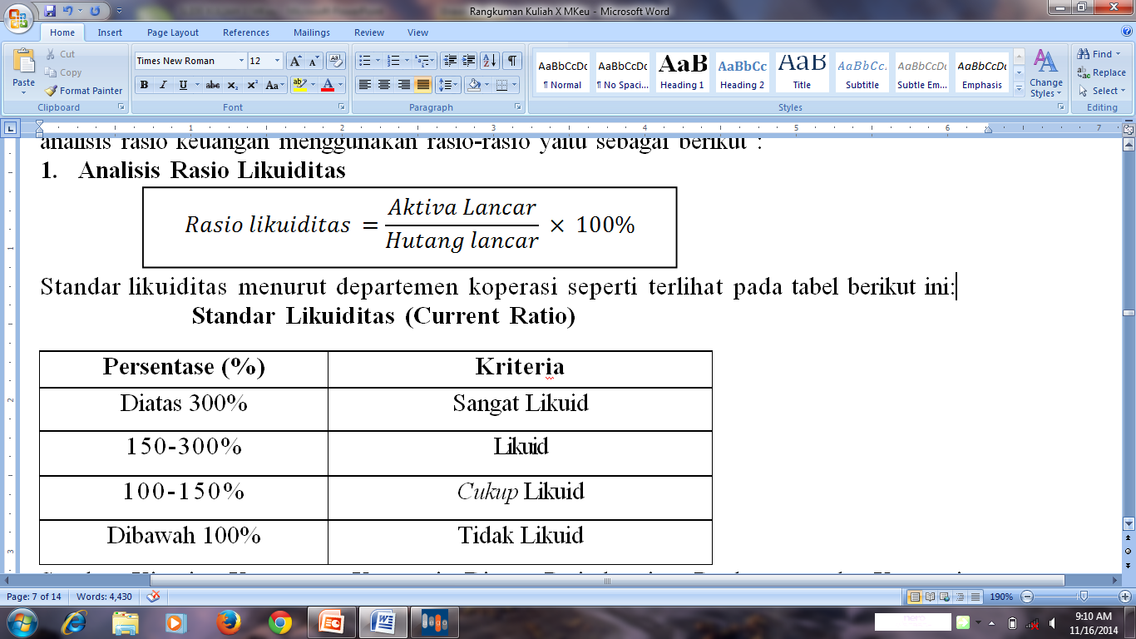
ANALISIS LIKUIDITAS DALAM PEMILIHAN MODAL

Slide 12
ANALISIS LIKUIDITAS DALAM PEMILIHAN MODAL

Slide 13
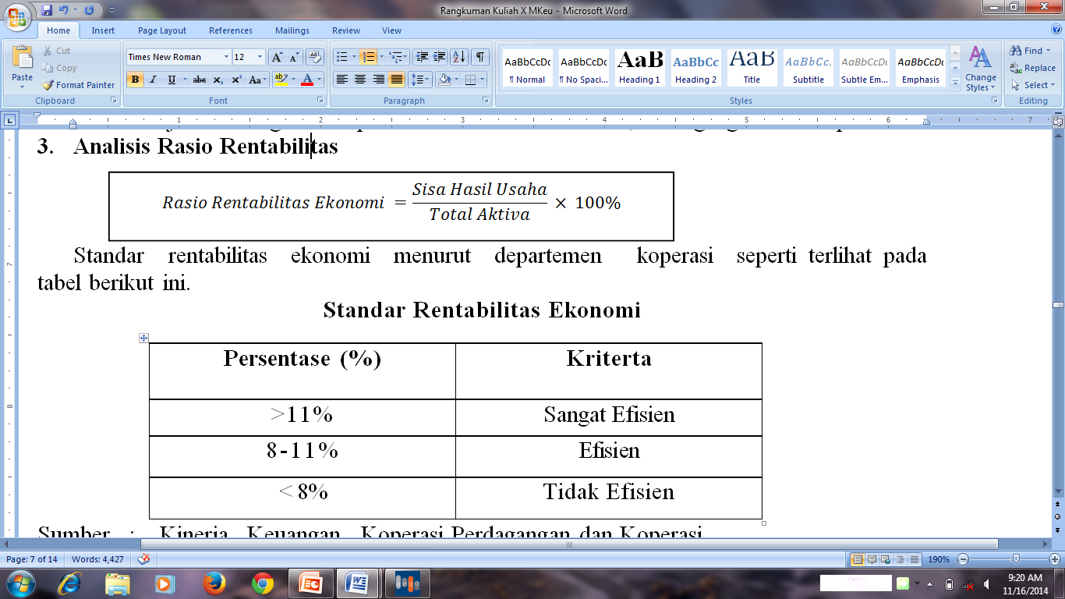
ANALISIS LIKUIDITAS DALAM PEMILIHAN MODAL

Slide 14
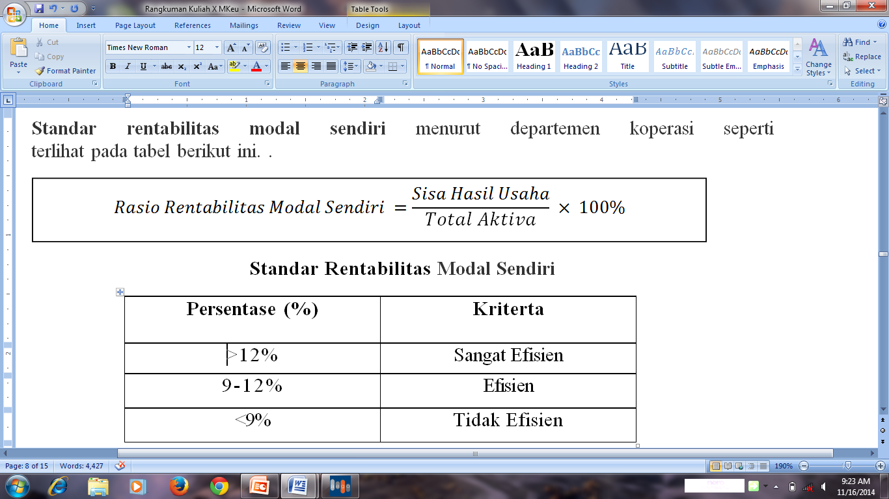
ANALISIS LIKUIDITAS DALAM PEMILIHAN MODAL

